Slide 1

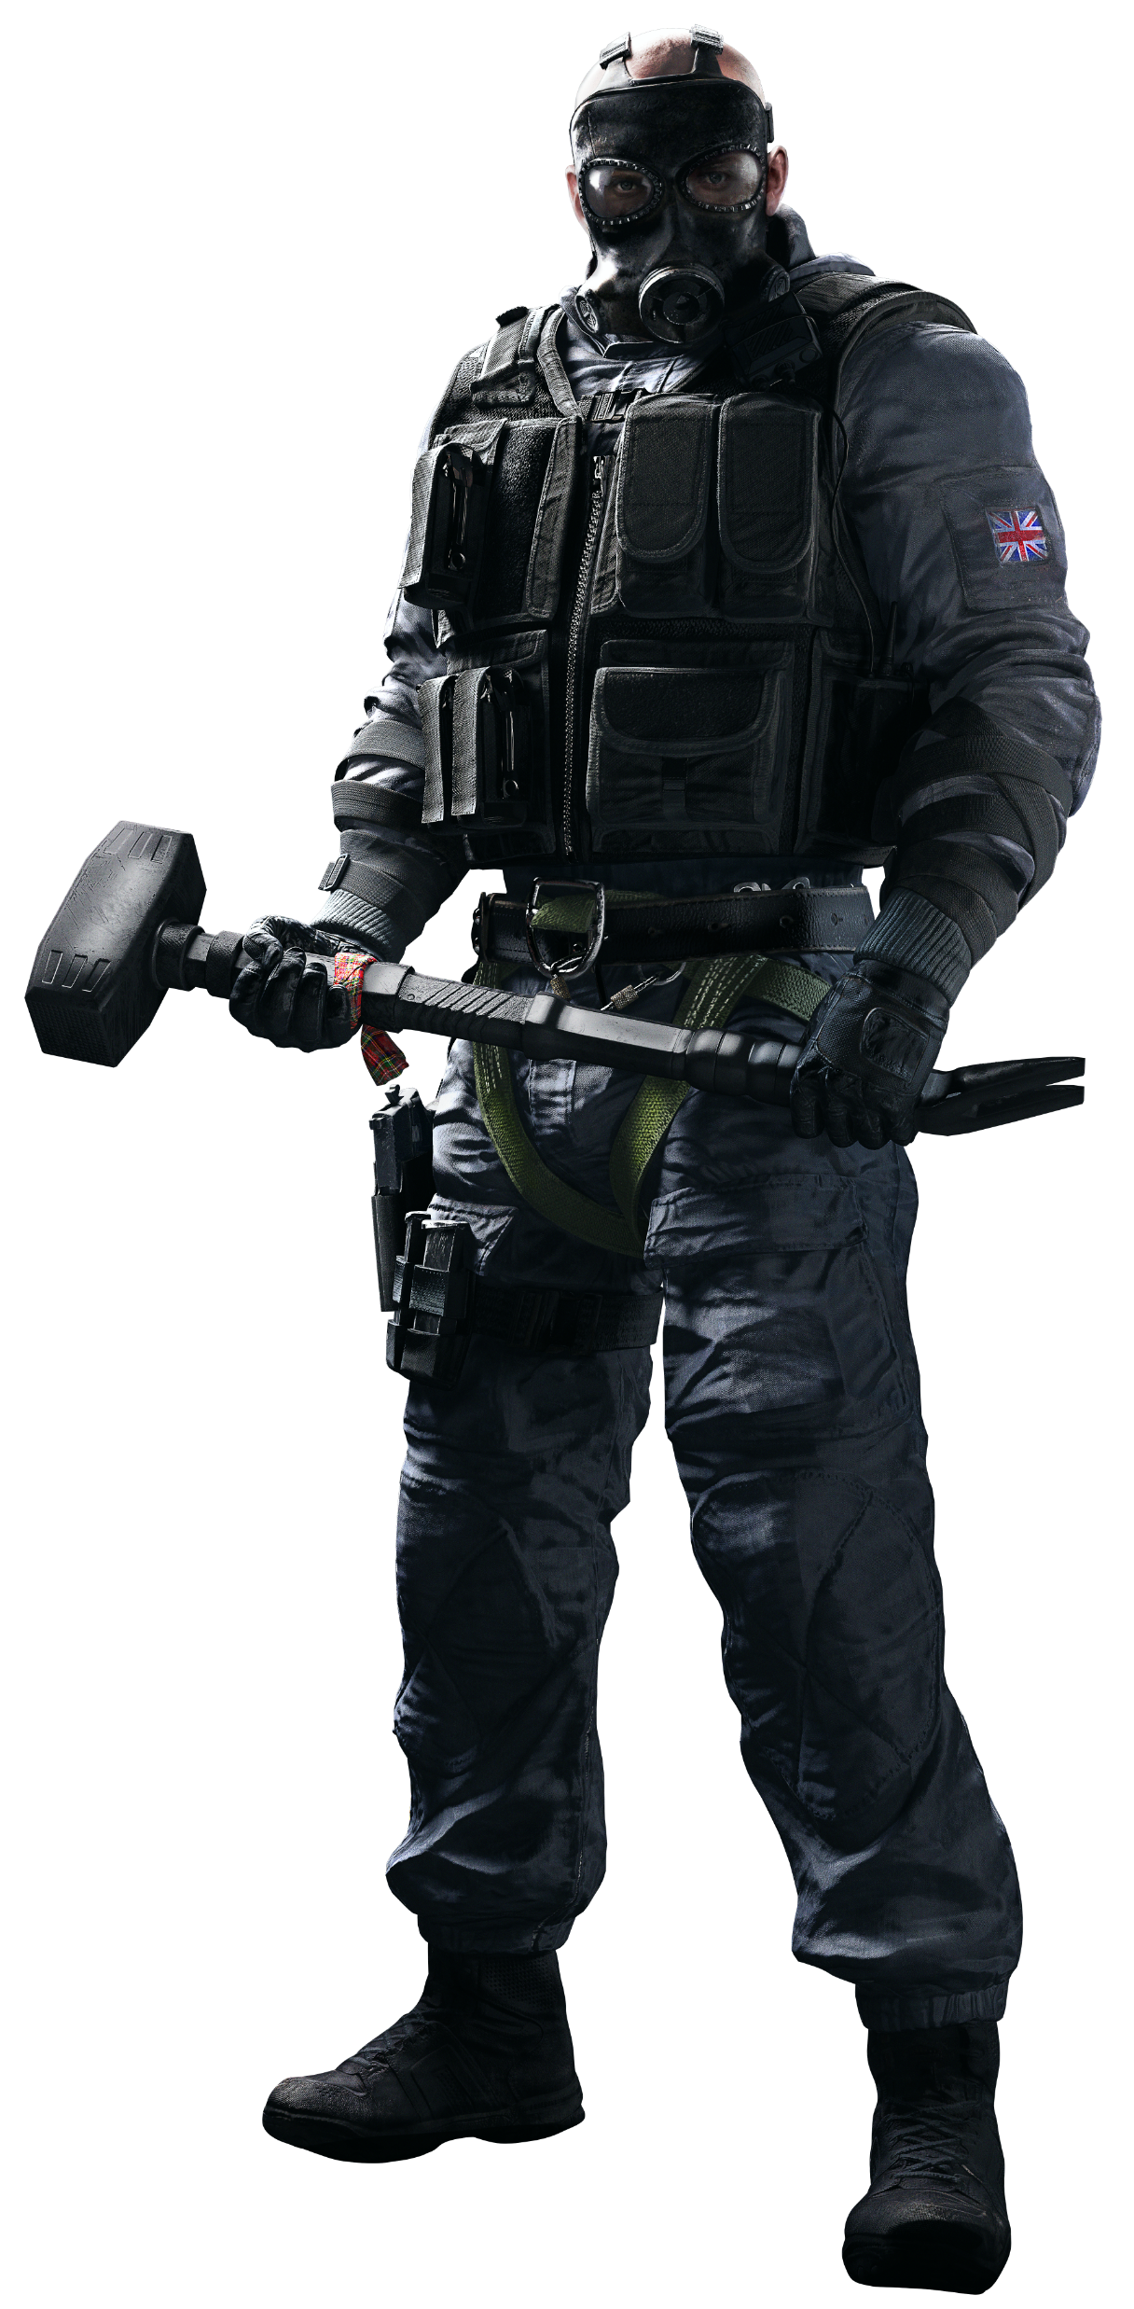
O que é?
Qual o objetivo?
Porque o jogo é incrível?

